Slide 1
A KÖNYÖKÍZÜLET BIOMECHANIKÁJA

Slide 2
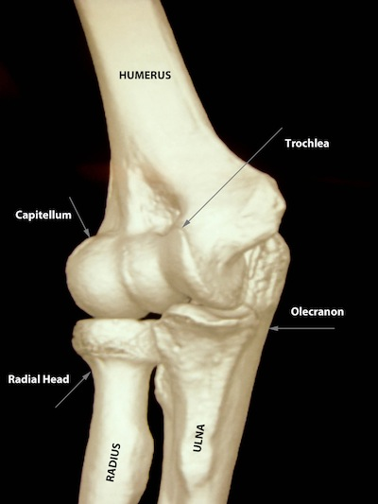
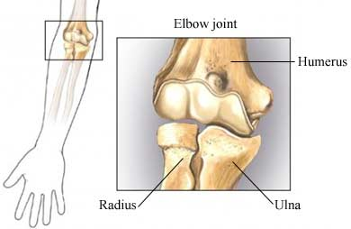

Slide 3
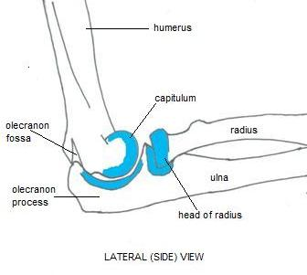
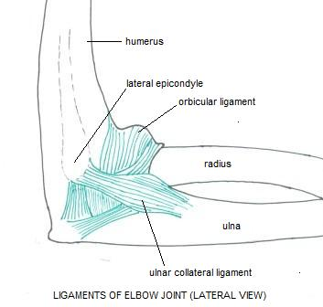
koronanyúlvány
orsócsont
singcsont
könyökkampó

Slide 4
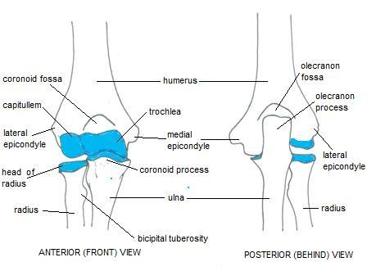
pörgő bevágása
incisura trochlearis

Slide 5
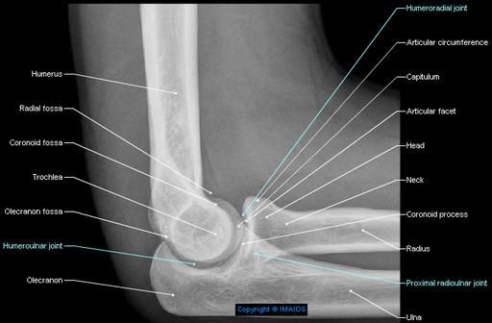

Slide 6
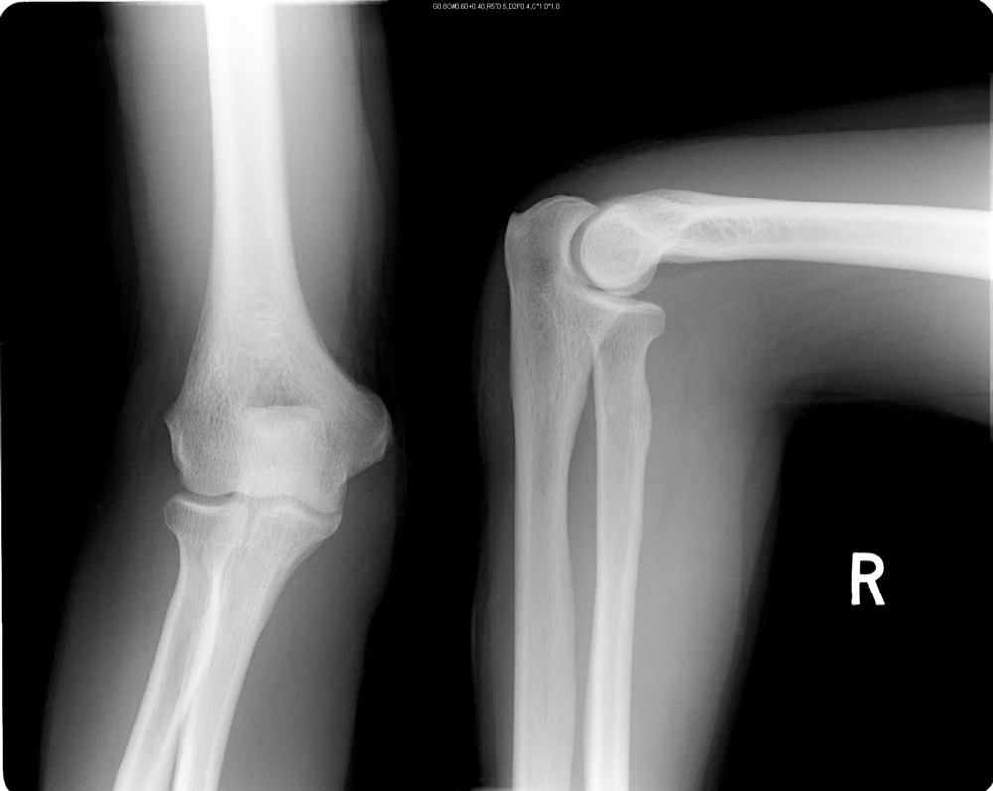

Slide 7
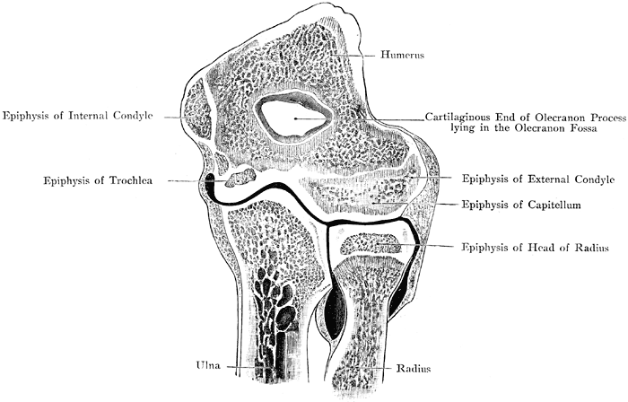
Humeroradialis
karcsont-orsócsonti iz.
gömbizület,
korlátozott szabadizület
Teljes extenziónál nincs érintkezés
Humeroulnaris
karcsont-singcsonti iz.
henger, csapóizület
Radiournalis proximalis
felső orsó-singcsont iz.
forgóizület

Slide 8
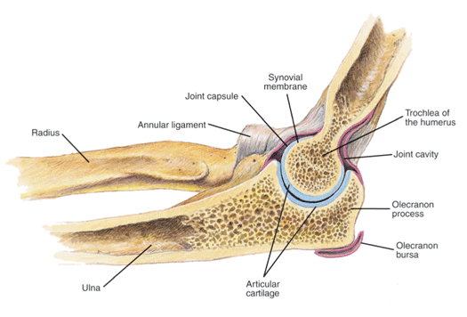

Slide 9
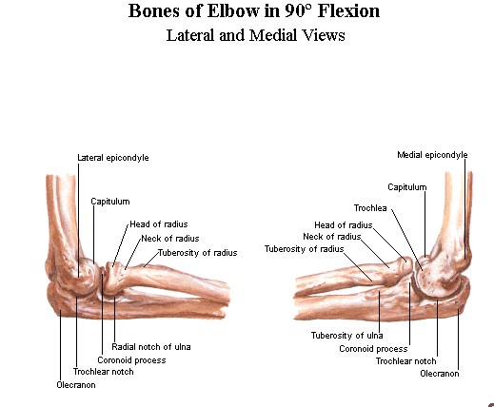

Slide 10
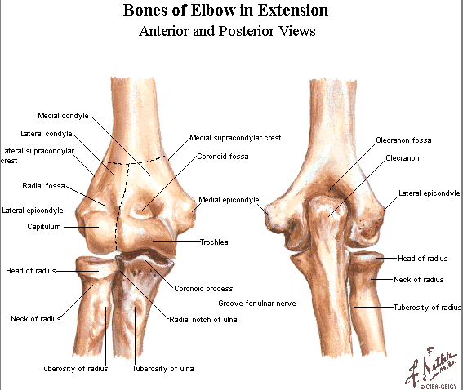

Slide 11
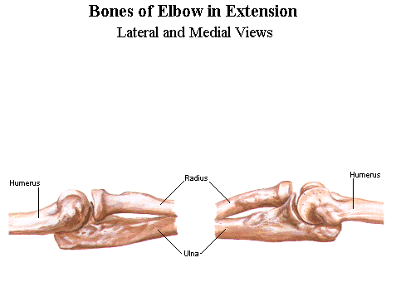

Slide 12
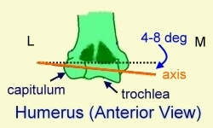

Slide 13
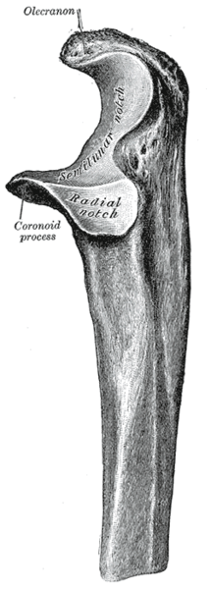
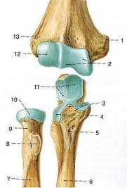
incisura trochlearis
izületi pörgő bevágás
Nyíróirányú erőkkel szembeni
stabilitás

Slide 14
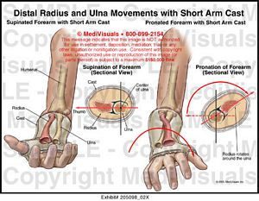
Supináció-Pronáció

Slide 15
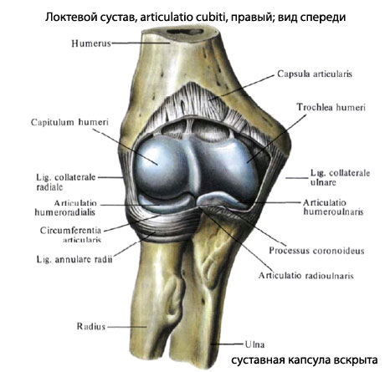

Slide 16
http://www.youtube.com/watch?v=VEg2rReyM6k&feature=related

Slide 17
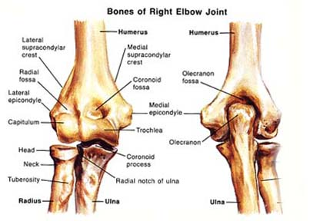

Slide 18
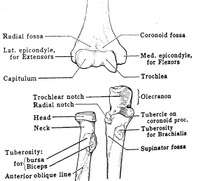

Slide 19
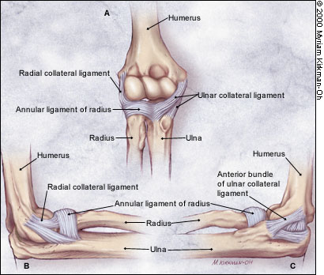
Izületi szalagok

Slide 20
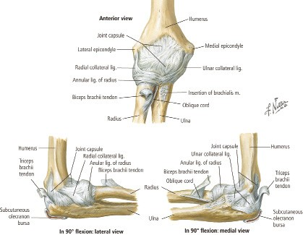

Slide 21
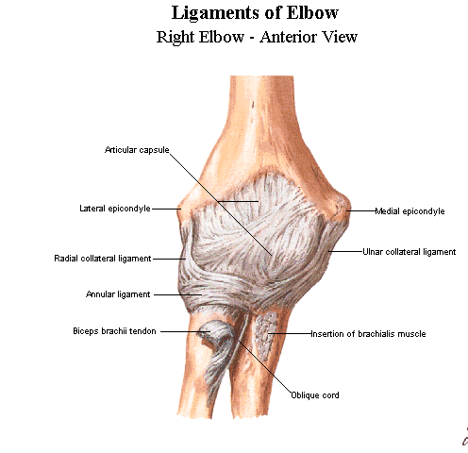

Slide 22
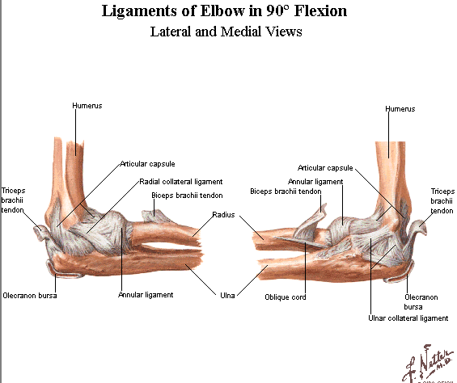

Slide 23
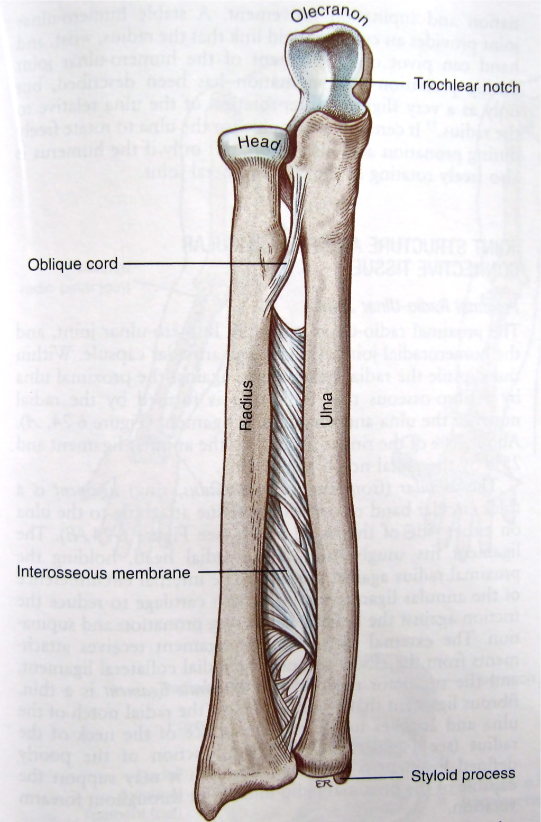
Radioulnar membrane
Tibtiofibular membrane

Slide 24
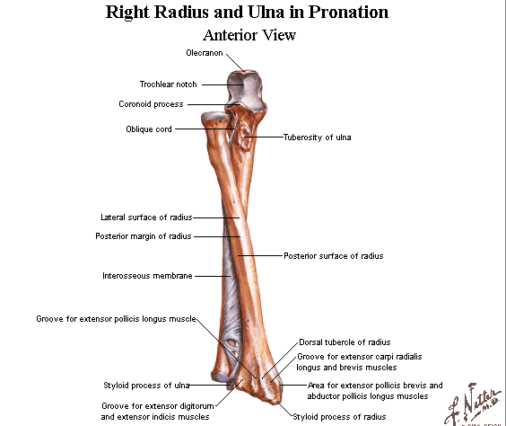
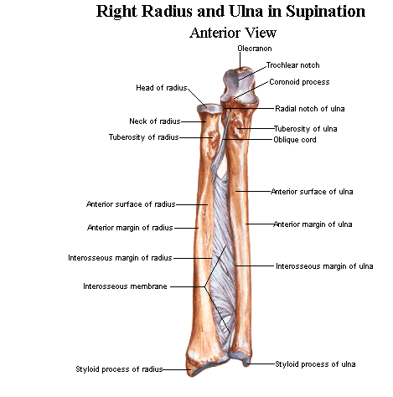

Slide 25
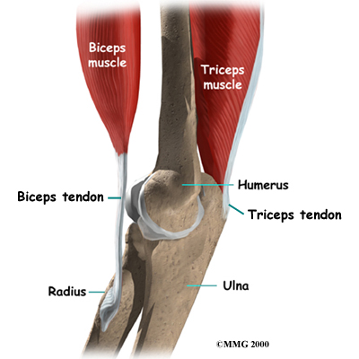
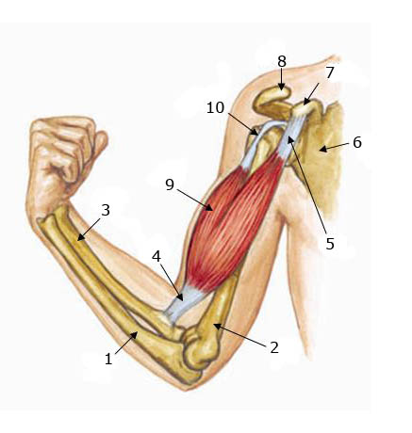
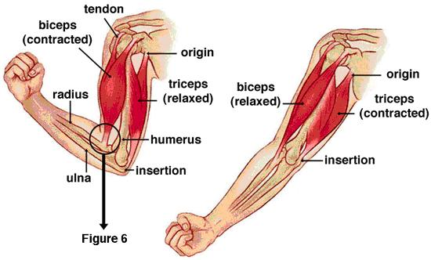

Slide 27
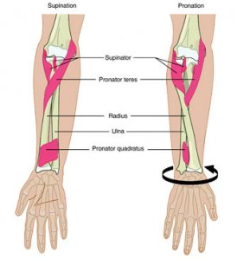

Slide 28
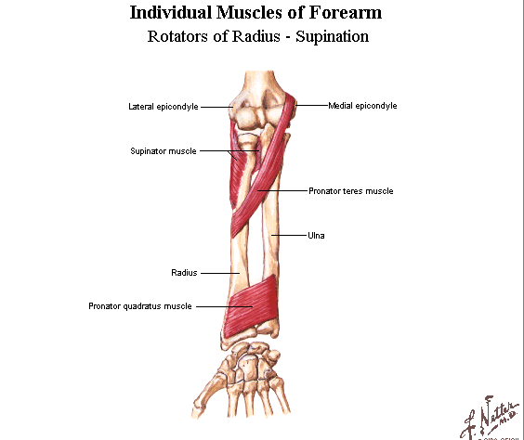
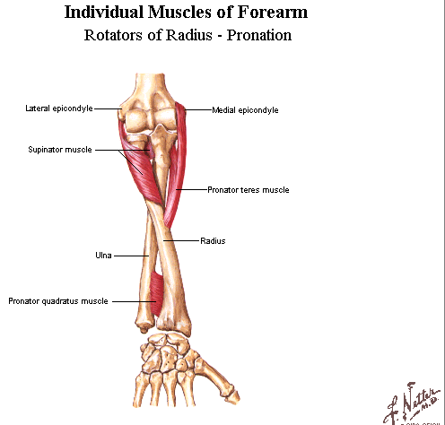

Slide 29
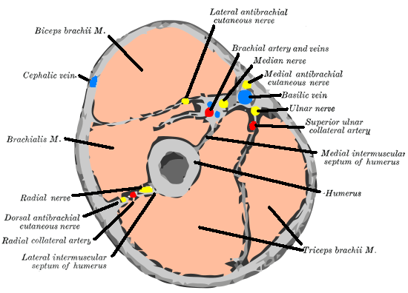

Slide 30
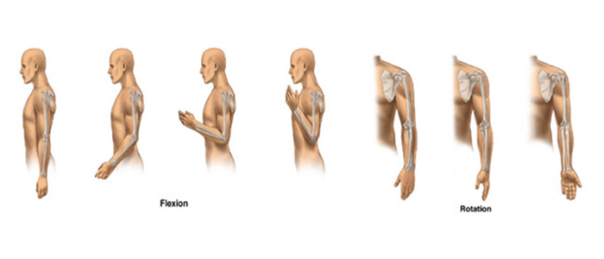
Mozgásterjedelem
0˚-146˚
Aktív flexió kisebb, mint passzív
Pronáció 71˚
Supináció 81˚
Funkcionális mozgásterjedelem
30˚-130˚ ±50˚

Slide 31
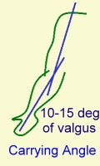
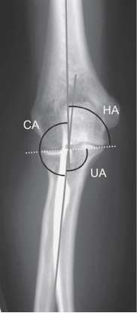
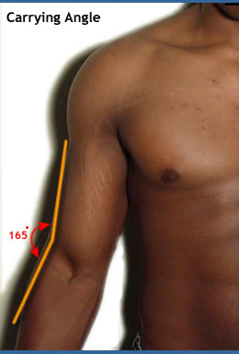

Slide 33
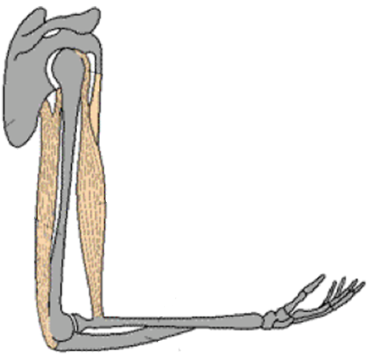
Statikus terhelés
mg=60kg
G=0.05*mg=30N
0.05*mg*kG=Fm*km
Fm
kG=0.2m, km=0.05m
km
Fm=120N
G
kG

Slide 34
Statikus terhelés
mg=60kg
G=0.05*mg=30N
kG=0.2m, km=0.05m, kFs=0.4m
Fs=90N (hatos csomag ásványvíz)
Fm
0.05*mg*kG+Fs*kFs=Fm*km
km
Fm=840N
Fs
kFs
Fr=Fm-G-Fs
G
kG
Fr
Fr=720N

Slide 35
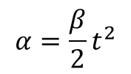
Dinamikus terhelés
mg=60kg
G=0.05*mg=30N
kG=0.2m, km=0.05m, kFs=0.4m
Fs=90N (hatos csomag ásványvíz)
t=0.4s alatt 90˚-ról 140˚-ra
Fm
t=0.2s alatt 25˚ szögváltozás
25˚=0.436rad
km
Fs
kFs
G
kG
$ϴ=\frac{1}{2}m_{kar}∗{kG}^{2}+m_{súly}∗{kFs}^{2}$=0.06+1.44
Fr
ϴ=1.5kg$m^{2}$
$$M=ϴβ$$
Fm*km-G*kG-Fs*kFs=$ϴβ$
Fm=1494N

Slide 36
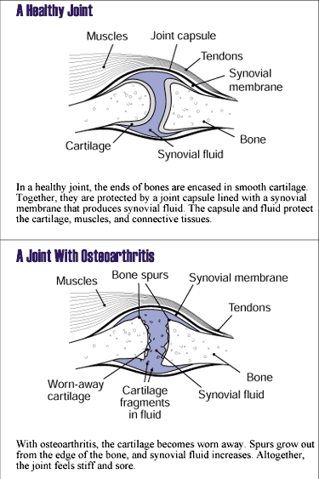
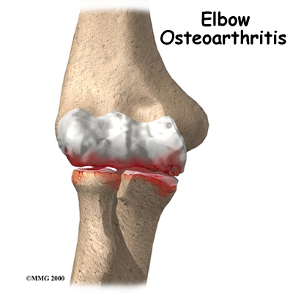

Slide 37
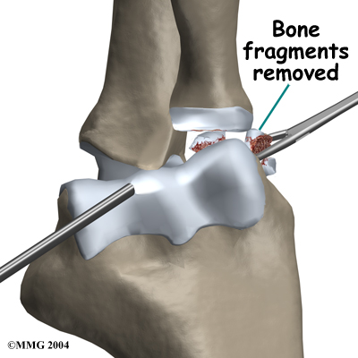
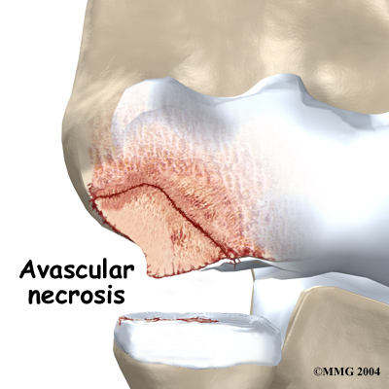
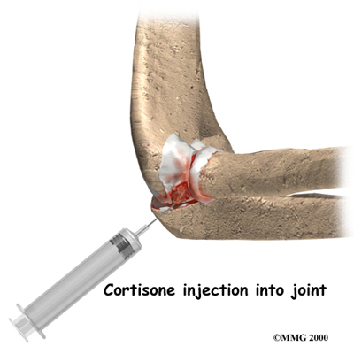

Slide 38
